Slide 1


中国联通物联网案例简介
陕西联通 郑超
15619280235
16547690@qq.com

Slide 2
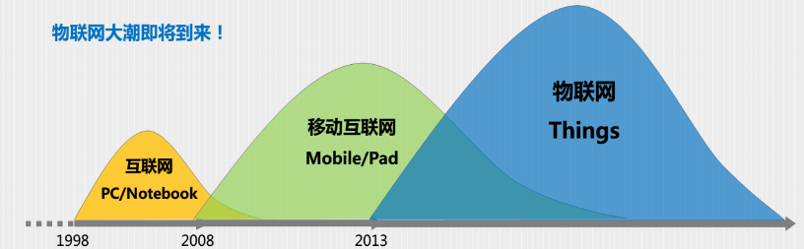

“物联网是互联网发展的下一个阶段”（邬贺铨院士）
“互联网即将消失，一个高度个性化、互动化的有趣世界—物联网即将诞生”（谷歌公司执行董事长埃里克 施密特）
互联网连接人和信息，提供标准化IT服务；物联网连接一切，提供多种场景的差异化服务。
新商业价值
物联网将打破移动互联网时代以单一载体（智能手机终端）为特征的网络架构和商业模式。
物联网将建立一种以感知、云计算和大数据为核心的商业生态模型。

Slide 3
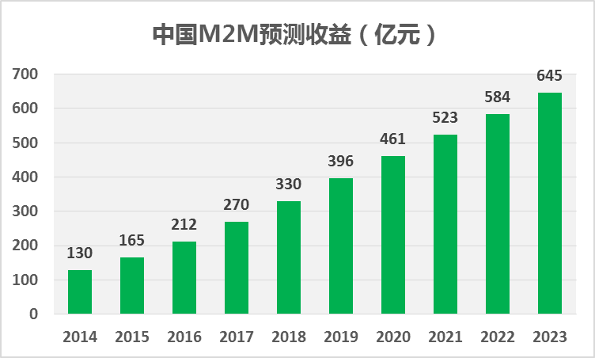
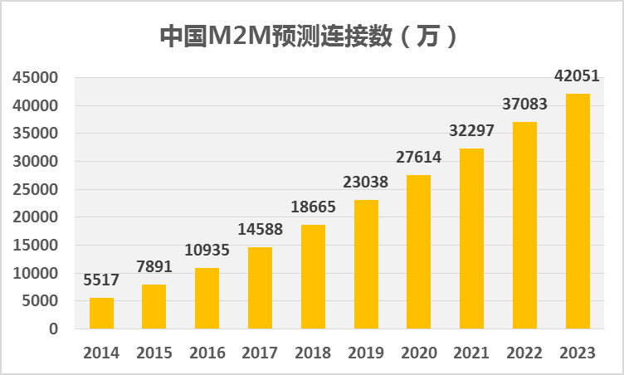
政策环境越趋成熟，市场应用深化发展，协同创新积极推进，产业整合日益加剧
李克强总理在3月5日发表的政府工作报告中指出：
要制定“互联网+”行动计划，推动移动互联网、云计算 、大数据 、物联网等与现代制造业结合，促进电子商务 、工业互联网和互联网金融 健康发展，引导互联网企业拓展国际市场。

Slide 4
人的通讯需求满足已经不是唯一的关注重点，M2M已成为物联网主要表现形式和重点发展领域，并成为通信运营商主要的发展方向之一。
M2M信息整合服务导向
完全价值设计驱动
非语音为核心，差异化和个性化
M2M增长迅捷，物联网发展成为方向
复杂商业模式，平台管理为增长动力
交付质量能力竞争，精细化瘦身运营
传统语音运营导向
简单产品所创造的高额收入
资费驱动力，政策干预度高
较短的价值链管理
相对容易的管理模式
商业价值占比
M2M通信新增需求占比
传统通信新增需求占比
1980
2015
2020
2030

Slide 5
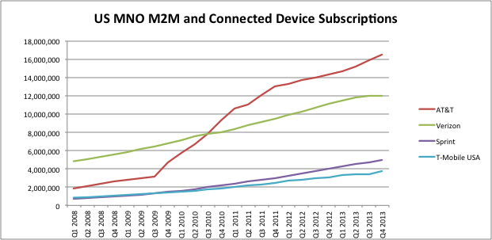
美国案例
业务增长，80% 原因是因为物联网平台
44%
市场份额增加了70%
启用物联网平台
（Jasper）
26%
Notes:
联通交流用

Slide 6
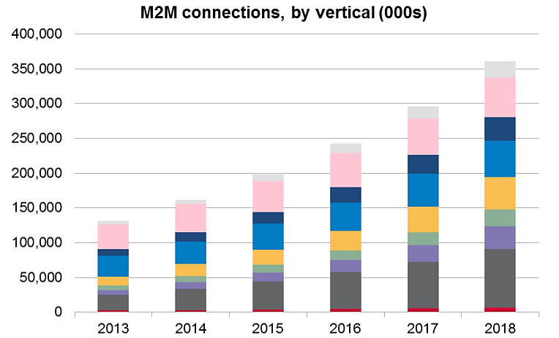
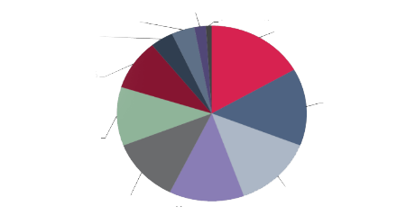
预计到 2018年全球 M2M 连接的主要行业分布为：能源和公用事业将占 M2M 连接数的 23％，其次是交通运输业（ 16％），制造业（ 15％）和医疗保健（ 13％ ）。
中国M2M连接的主要行业分布为：政府（17%），交通运输（15%），能源和公用事业（14%），制造业（13%），医疗保健（12%），汽车服务（10%）。
全球M2M连接按行业分布趋势
中国M2M连接行业分布
其他4%
教育2%
商业服务1%
其他
医疗保健业
教育业
制造业
能源和公用事业
政府17%
零售和仓储业
金融和保险业
交通运输业
政府
保险4%
商业服务
金融和
汽车服务10%
交通15%
零售和
仓储11%
能源和
公用事业14%
医疗保健12%
制造业
13%

Slide 7






Notes:
Let me give you some examples.
我来给大家举几个例子。
GE Aviation builds jet engines. Throughout the flight, sensors collect engine performance and as soon as the plane lands, sends this information to the maintence center. So by the time the plane pulls up the gate, mechanics know whether they need to service the plane and can have a part in hand. This service helps eliminate delays which costs the airline industry over $8B / year.
GE Aviation是一家飞机发动机制造商。在整个飞行过程中，传感器将收集发动机性能数据；飞机着陆后，传感器立即将这些信息发送到维护中心。所以在机舱门打开之前，机械师就已经了解飞机是否需要维护，并准备好零部件。这种服务可以避免发生延误情况，在航空业，每年因航班延误而造成的损失达 80 亿美元以上。
Allstate is a major auto insurance company in the U.S. Premiums used to be based on demographic data like address and age. Now, Allstate saves drivers money based on how they actually drive (time of day, how hard they break, number of miles). Real-time data provides the opportunity for real-time risk management analysis and Allstate gets a new business model that consumers love.
Allstate 是美国的一家大型汽车保险公司。这家公司过去根据地址和年龄等人口学数据计算保费。但是，现在 Allstate 根据驾驶人的实际驾驶情况（驾驶时间、刹车力度、行驶公里数）收取保费，为驾驶人节约了保险费用。实时数据为实时风险管理分析提供了支持，Allstate 因此找到了一种深受消费者欢迎的全新业务模式。
GM is a leader in connected car. For nearly a 100 years, they only produced products to get you from one place to the other. Now, with embedded connectivity, they have vehicle subscribers who get concierge services, automatic crash notification, wifi hotspot services to browse the web and increasingly automatic vehicle software upgrades over-the-air. Eliminates the burden of vehicle recalls, which cost manufacturers, service centers and drivers dearly.
GM是联网汽车领域的领军企业。近 100 年来，他们只是制造交通工具。但是，现在 GM在汽车中嵌入了联网功能，他们有了汽车联网服务订户，订户可获得礼宾服务、自动事故通知，使用 wifi 热点服务浏览网页，获得越来越多的汽车软件自动无线升级。联网服务消除了车辆召回的负担，而在以往，发生车辆召回时，显然制造商、服务中心和驾驶人都会蒙受损失。
All three of these companies are service companies, having embraced the Internet of Things into their products.
上述三家公司都在自己的产品中积极融入物联网服务，他们都属于服务型公司。

Slide 8


通用汽车
Notes:
通用汽车公司，一家成立至今已有120年的公司，现在将联网服务应用到汽车上。
司机和乘客不仅要可靠，舒适的车，而且需要车厂提供的服务来提升自己的驾驶体验。
如果车辆发生事故，通用汽车可以提供通过其车辆上的传感器立即检测到碰撞，通过联网设备连接到紧急服务。内置4G LTE技术的设备，为车辆提供WiFi热点上网和流媒体内容。
联网车辆现在可以不用使得车主去4S店就能自动向车主推送软件升级，维修建议。车主可以远程控制车辆，提前打开车辆的空调系统，那样车主一坐进车里即可获得一个舒适的车内温度。
通用汽车公司不仅是一家制造型企业，更加是一家服务型企业。

Slide 9


柯尼卡美能达
Notes:
Konica Minolta
Even the copier in every office building. Konica Minolta has embedded connectivity inside their copiers so that they can remotely detect potential service issues like low voltage, internal jams, faulty signals on PCBs (printed circuit boards) and other problems and fix them before they become problems. You don’t have to worry the IT person.
They can also monitoring supply levels and automatically replenish them without waiting for a manual ordering process. So you never have to worry about that “low toner” warning or running out of paper.
And they are moving to usage-based business models, so Konica Minolta is becoming a copier as a service company that is able to charge based on the number of copies made.
And this transformation from a product company to a service company seems simple and intuitive, but it is actually a hard thing for most organizations to do.

Slide 10
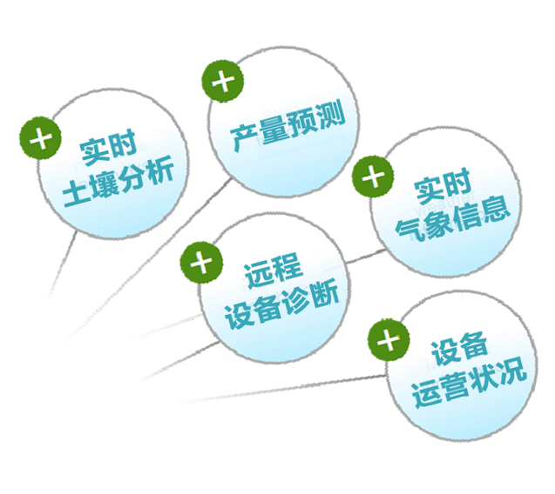
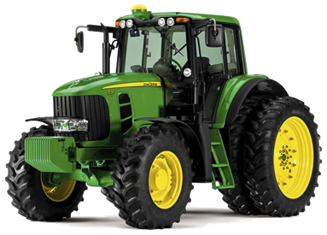
Traditional
传统的业务模式
IoT Service Business
物联网业务模式
销售产品
提供服务
一次性销售收入
循环性收入
一次性客户参与
持续性的客户参与
以产品为中心
以服务为中心
Notes:
物联网发展为企业创造更多的价值。企业单一的商业模式将向多元的商业模式转变。单纯依赖产品价值的形式开始转变，而透过二次消费、相关服务、数据使用来获取更多的价值。同时，物联网的运用有助于提高企业运营效率，降低企业的运营成本。

Slide 11
















11
Notes:
在物联网需求激增的今天，中国现已成为世界上最大的M2M市场，拥有5000万台互联设备。为抓住这一机遇，中国联通选择了全球物联网服务平台领导者Jasper的ControlCenter控制中心平台为企业提供物联网连接功能。

Slide 12

中国联通与国际主流大型运营商保持标准一致和技术同步，物联网组网架构采用“专用网元+双平台”建设方式，全国一张大网，无漫游概念。
南京
专用网元
&物联网平台
广州
专用网元

Slide 13

为什么要用M2M平台？
人
人
卡
平
台
无
法
解
决
的
问
题
卡的管理提出更高的要求
无法自管理大批量的数据卡
用卡量大
物
联
网
应
用
的
特
点
流量管控困难
管理工作量大
诊断困难
低ARPU值
缺乏自动管理能力
对成本管理要求更高
财务不清晰
添加标题
添加标题
应用场景复杂，要求套餐灵活
系统封闭，数据获取难度高
管理工作量大
套餐不灵活
Notes:
联通交流用

Slide 14
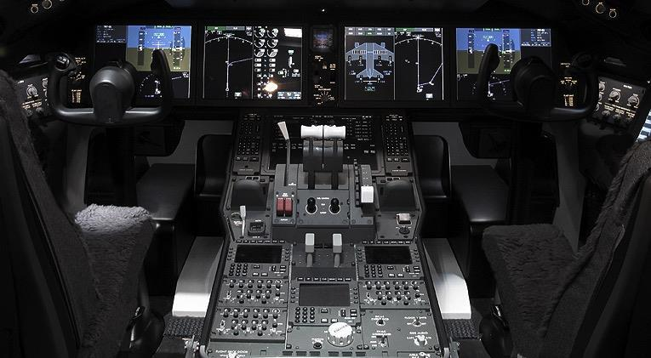

它堪称您联网设备业务的自动驾驶仪。 降低成本，提高服务可靠性，根据需要灵活扩展
Control Center

Slide 15
定义测试用量
执行终端测试
购买设备和SIM
有限的服务
封顶的用量
测试周期
数据和短信分配
测试
购买
服务停用
不计费
暂停使用
计费停用
无服务
库存
停用
不计费
设备首次使用时自动激活
服务激活
CONNECT/SUSPEND
INVENTORY
启用自动化规则
诊断连接
运输
管理服务
激活
可激活状态
设置好默认服务计划
设置好默认资费计划
服务预备
分配用量 – 个人/ 共享
定义优化成本的规则
分配用量
准备计费
跟踪使用情况
融合的计费纪录
处理零售计费纪录
开始计费

Slide 16
生命周期管理
可见性
自诊断
可控性
集成
根据业务规则，定制SIM卡独特的生命周期
了解设备的实时连接状态，并了解设备的实时用量
快速定位和解决问题，以节约维护成本
监控用户的使用行为，对设备实现精准控制
将设备管理功能集成到业务平台和工作流程中

Slide 17
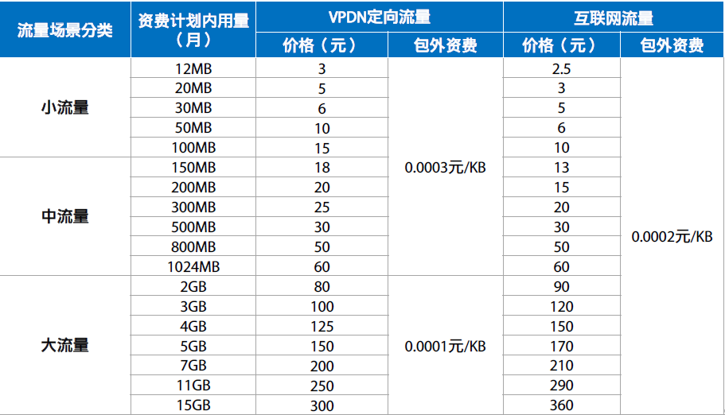
标准资费

Slide 18
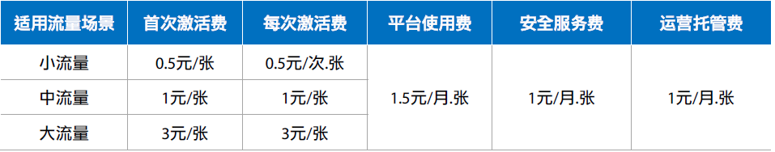
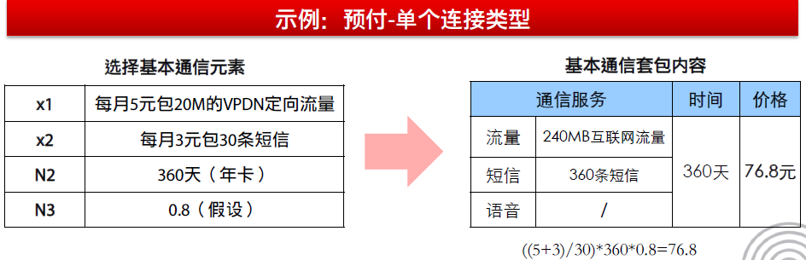
其他费用
预付

Slide 19
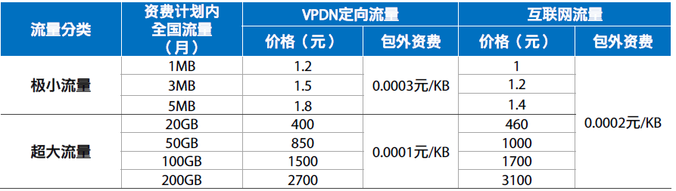
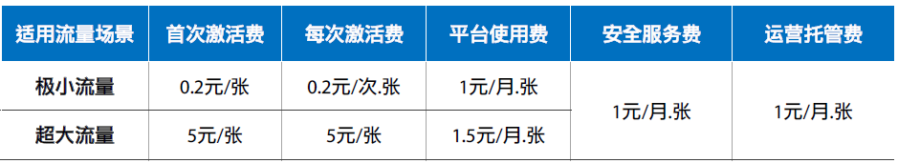
特殊场景资费
其他费用

Slide 20
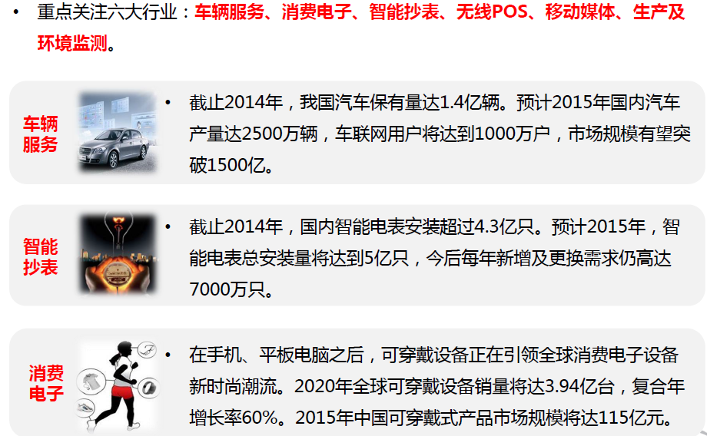
车辆服务
消费电子
智能抄表
无线POS
移动媒体
生产及环境监测

Slide 21


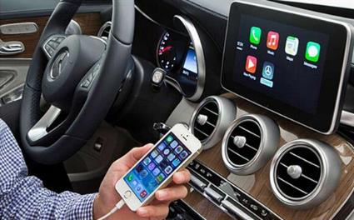
市场潜力
车辆服务
消费电子
智能抄表
无线POS
移动媒体
生产及环境监测
奥迪/奔驰：
2年70万张，ARPU￥18
元征：
已订购10646卡10万张，40万张/年
ARPU￥10
车联网市场规模：
2014年车辆保有量1.4亿，2015年预计新增2,500万辆

Slide 22
车辆服务
消费电子
智能抄表
无线POS
移动媒体
生产及环境监测
共通诉求
卡量大，无法应对实名制
需要设备带sim卡测试，以减少退货率
服务不能中断，需实时了解设备运营状况，
车辆前装：
奥迪：单APN，分离计费（车厂导航/实时道路情况分析，车厂地图更新和固件升级，用户付费的车内WIFI），紧急救援
奔驰：三个APN，分离计费
Tesla：多资费套餐，自动资费变更
车辆后装
95智驾：实时流量控制，生命周期管理
元征：流量池共享

Slide 23
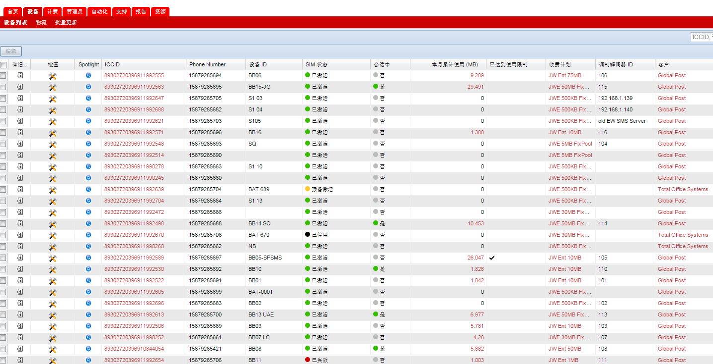
车辆服务
消费电子
智能抄表
无线POS
移动媒体
生产及环境监测
主要诉求
如何实时了解设备运行状态？
设备状态可视化

Slide 24
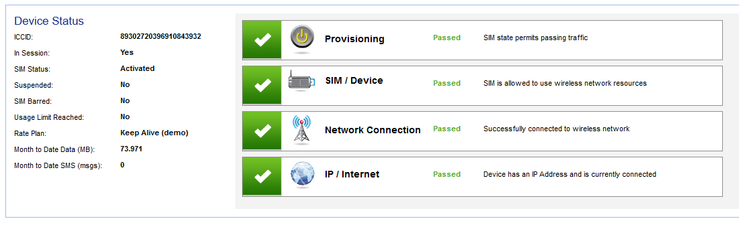
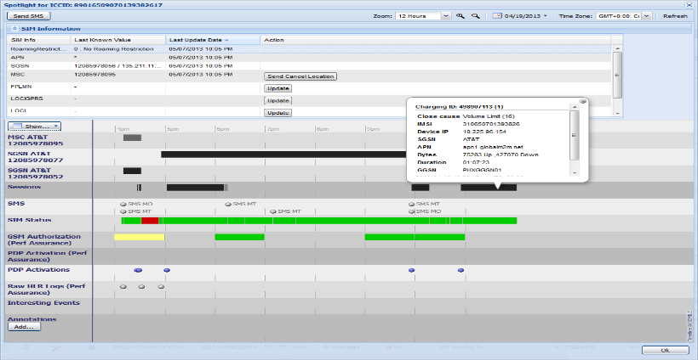
车辆服务
消费电子
智能抄表
无线POS
移动媒体
生产及环境监测
主要诉求
实时远程诊断
如何远程修复车机连接故障，及时解除危机？

Slide 25
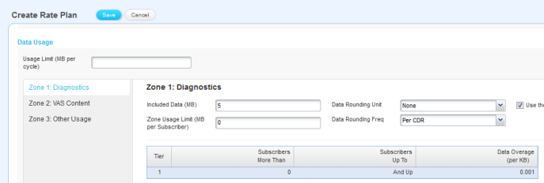
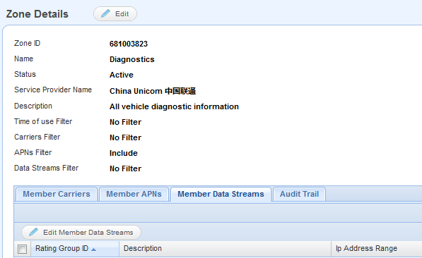
车辆服务
消费电子
智能抄表
无线POS
移动媒体
生产及环境监测
主要诉求
如何实现分离计费？
APN/数据流来定义区域
资费套餐: 可以由多区域组成-每区域都可以有不同的数据优惠和超额费用
区域: 可以通过APN或者数据流来过滤
联通/车厂.
诊断.apn
联通/车厂.
诊断.apn
联通/车厂.
WiFi
.apn

Slide 26
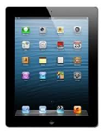
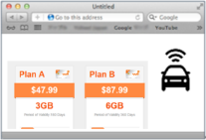

用户付账的apn流量购买流程
车辆服务
消费电子
智能抄表
无线POS
移动媒体
生产及环境监测
用户购车
用户得到一个免费流量X GB
免费流量用完
套餐流量用完
重定向用户到充值页面
browser
用户回复正常上网功能
用户鉴权通过并购买一个预付费套餐

Slide 27
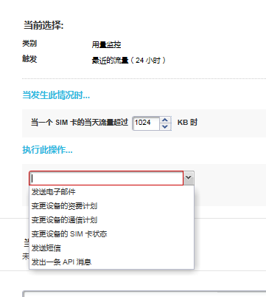
车辆服务
消费电子
智能抄表
无线POS
移动媒体
生产及环境监测
主要诉求
如何进行多资费套餐管理？
当天流量超出一定数量
变更SIM卡资费套餐

Slide 28

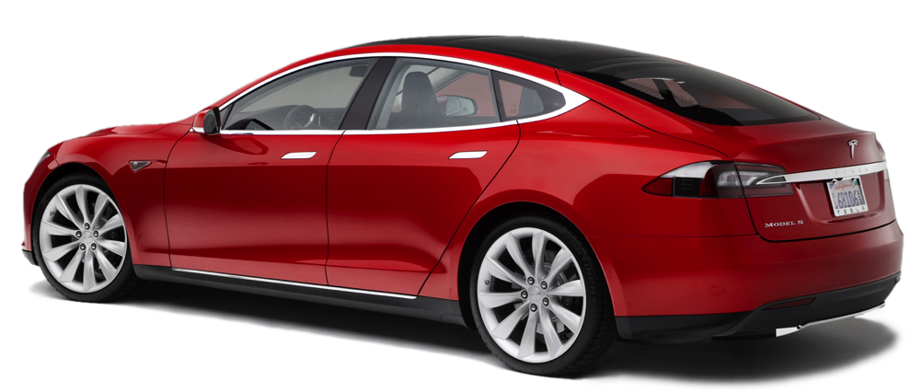
车辆服务
消费电子
智能抄表
无线POS
移动媒体
生产及环境监测
“通过使用 Control Center，我们将每月每款车的成本降低了 73%。”
Landon Mossburg，连接和软件合作伙伴主管，Tesla Motors
多个运营商，一个 API
由运营商联盟提供支持
美国有 9 个资费计划，欧洲有 30 个资费计划
在几周内即可启动

Slide 29

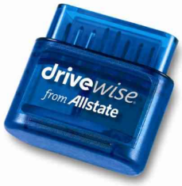

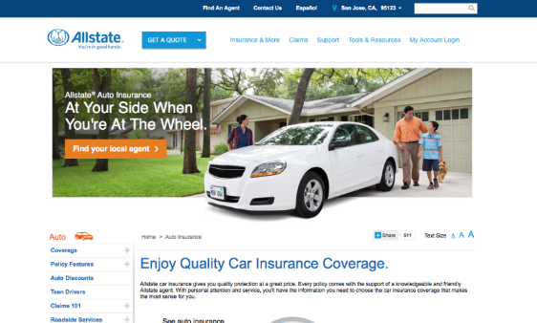

车辆服务
消费电子
智能抄表
无线POS
移动媒体
生产及环境监测
每个月超过 860,000 次收费计划调整
较高的可变数据量
及时的收费优化
每个行程具有新的数据会话

Slide 30


车辆服务
消费电子
智能抄表
无线POS
移动媒体
生产及环境监测
之后
之前
!
服务/资费的机会有限
单一付款人
业务模式单一
生态系统受到制约
多用户结算
试验，分析，部署
灵活的业务模式
收入潜力扩大
运营商伙伴
!
!
!
$
$
$
$
$
OEM
Apps.com
第三方内容服务供应商

Slide 31

车辆服务
消费电子
智能抄表
无线POS
移动媒体
生产及环境监测
“Control Center使得我们真正成为一个互联服务的提供商”
– Rory Carr, Service Manager
Navigation Systems / Consumer Electronics
导航系统，消费电子
降低运营成本
新的收入机会
提供优良的客户体验
实时丰富的数据分析

Slide 32


车辆服务
消费电子
智能抄表
无线POS
移动媒体
生产及环境监测
约翰迪尔是全球领先的农业机械和建筑机械制造商，通过JDLINK使得农场主和建筑公司能够方便地追踪拖拉机零部件的使用情况

Slide 33
市场分类
车辆服务
消费电子
智能抄表
无线POS
移动媒体
生产及环境监测
宠物追踪：深圳中科健安等（2015需求1万台）
电子阅读：kindle等
多功能平板：联想平板等
数码相框：北京松鼠互联等（2015需求2万）
个人追踪：老年看护、深圳博菲克特等（2015需求10万）
个人医疗：血糖仪(爱奥乐)，呼吸监测，生命体征监测
电子导航：凯立德，汇德思创等（2015年需求30万）
市场需求量以亿记

Slide 34

业务诉求
车辆服务
消费电子
智能抄表
无线POS
移动媒体
生产及环境监测
共通诉求
卡量大，无法应对实名制
需要设备带sim卡测试，以减少退货率
服务不能中断，需实时了解设备运营状况
生命周期管理
流量池灵活共享
多资费套餐，自动资费变更
流量+网内短信/语音
多数预付

Slide 35

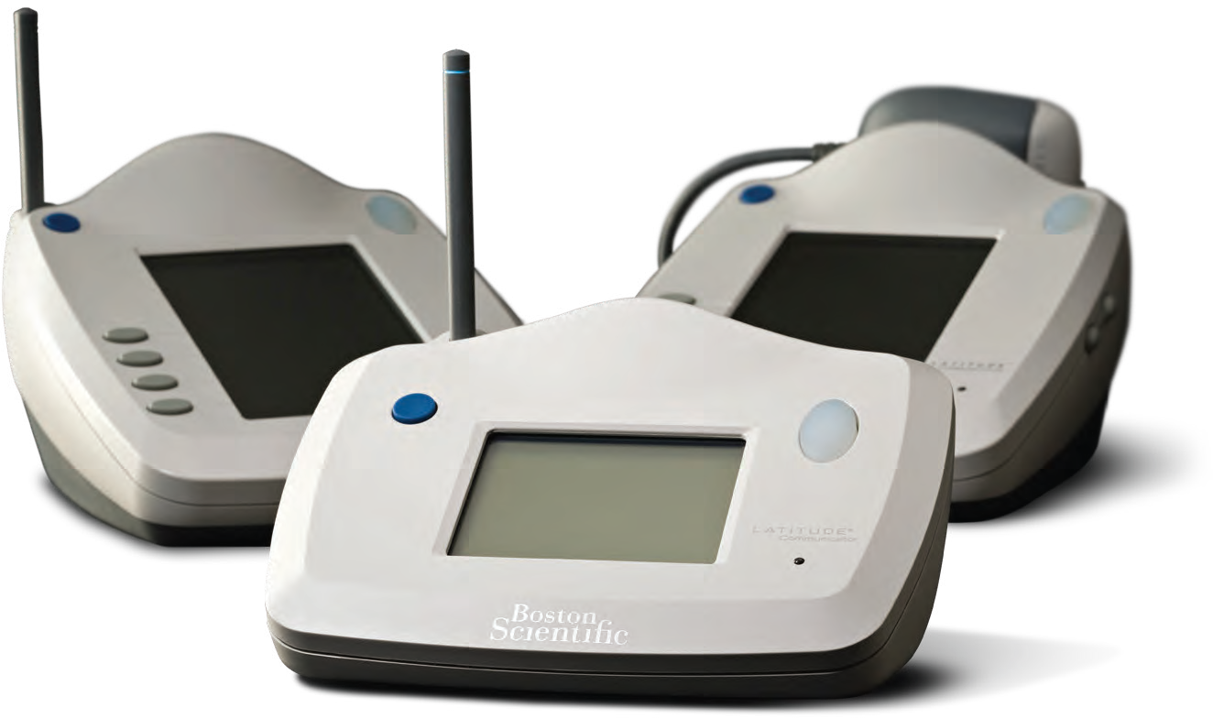
车辆服务
消费电子
智能抄表
无线POS
移动媒体
生产及环境监测
BostonScinece 通过无线网络获从植入病人体内的起搏器获取数据

Slide 36
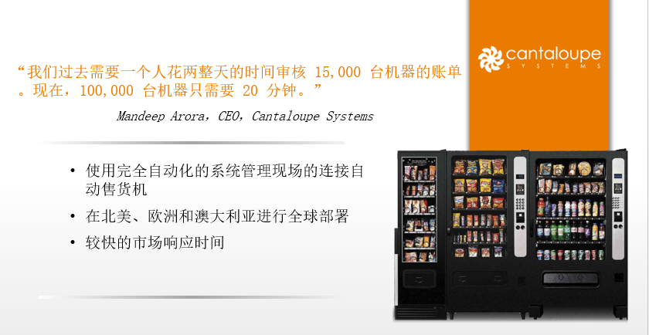
车辆服务
消费电子
智能抄表
无线POS
移动媒体
生产及环境监测

Slide 37





车辆服务
消费电子
智能抄表
无线POS
移动媒体
生产及环境监测
US
计划及政策
TEF 资费计划激活
本地电话号码
本地交换
US
BR
SP
SP
Spain
之前
之后
本地服务经验及经济
抓住以前失去的收入
一个API控制全球
单用户ID-在生产基地
单后端网络配置
!
多个 SIM SKUs
多APN以及 SMS 短代码
高漫游成本
漫游时网络性能表现不尽如人意
数据漫游功能缺失影响收入
!
BR
计划及政策
VIVO 资费计划激活
本地电话号码
本地交换
!
!
!
Brazil

Slide 38
业务痛点
车辆服务
消费电子
智能抄表
无线POS
移动媒体
生产及环境监测
国家电网：全国1,000万表具，5万没有数据发送，却每月缴费
水表：sim卡被拔出拨打长途却无法杜绝
热力表：每年只工作5个月，定期换卡人工成本高
表具出口，要全球sim功能

Slide 39
车辆服务
消费电子
智能抄表
无线POS
移动媒体
生产及环境监测
智能表具行业面临的挑战
主要诉求
如何实时了解智能表具运行状态？
设备状态可视化

Slide 40
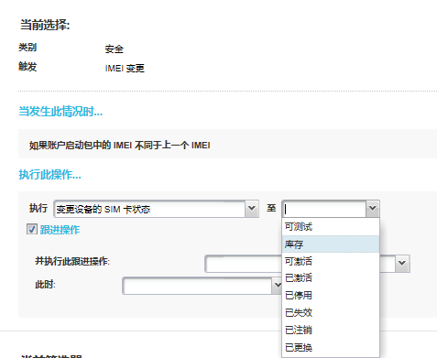
车辆服务
消费电子
智能抄表
无线POS
移动媒体
生产及环境监测
智能行业面临的挑战
主要诉求
如何主动地监控表具的异常行为，提前预警？
自动化引擎、API集成
终端串号发生变更时
变更SIM卡的状态

Slide 41
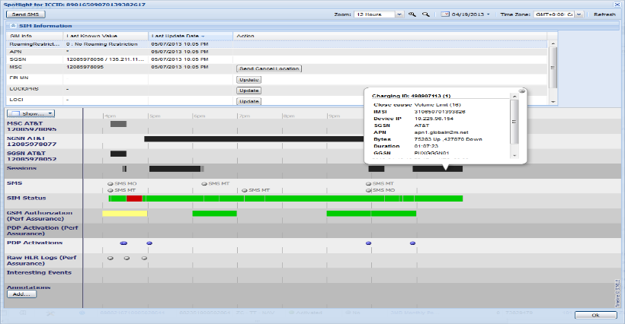
车辆服务
消费电子
智能抄表
无线POS
移动媒体
生产及环境监测
智能行业面临的挑战
主要诉求
实时远程诊断
如何远程修复表具连接故障，及时解除危机？

Slide 42
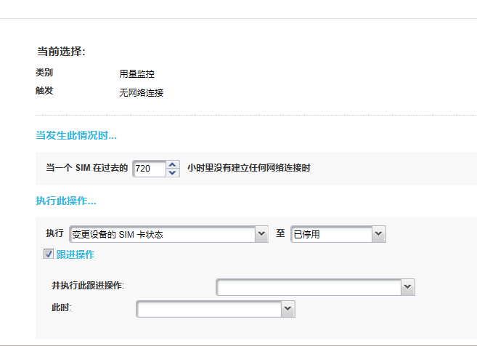
车辆服务
消费电子
智能抄表
无线POS
移动媒体
生产及环境监测
智能行业面临的挑战
主要诉求
自动化引擎
如何对海量表具进行自动化管理，从而降低维护成本、提高效率？
过去一段时间内无任何连接
变更SIM卡的状态至已停用

Slide 43
市场潜力
车辆服务
消费电子
智能抄表
无线POS
移动媒体
生产及环境监测
山东力创科技：
产品：热力表，电力能耗监测，智能家居用计量功能插座
2015年5万张SIM，ARPU￥3
2016年起每年15万张
山东天罡集团：
产品：水表，热力表，能耗流量表
2015年1万张，2016年起40万张/年
ARPU￥2
东方威斯顿：
智能表具：能耗管控，空调节能，暖通
每年20万张，ARPU￥2-￥5

Slide 44
市场分类
车辆服务
消费电子
智能抄表
无线POS
移动媒体
生产及环境监测
电子支付
保险
银行
快速消费
条码扫描
DHL
顺丰
2015年需求在200万，每年以数百万递增

Slide 45

业务诉求
车辆服务
消费电子
智能抄表
无线POS
移动媒体
生产及环境监测
共通诉求
卡量大，无法应对实名制
需要设备带sim卡测试，以减少退货率
生命周期管理
流量池灵活共享
多资费套餐，自动资费变更
机卡分离告警

Slide 46

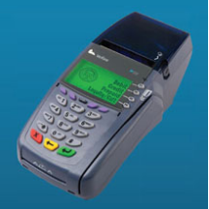
车辆服务
消费电子
智能抄表
无线POS
移动媒体
生产及环境监测
“通过Jasper平台的无线服务的及时性优势，使客户能及时收到全球任何地方的支付信息。”
Mike Johnston, CTO, Verifone Mobile Money
灵活流量池共享
实时故障自我诊断
全球部署

Slide 47


车辆服务
消费电子
智能抄表
无线POS
移动媒体
生产及环境监测
“基于蜂窝的无线连接，使得及时在DSL网络断掉的情况下也能确保门店的交易持续进行。”
Howard Schultz, CEO, Starbucks Coffee Company
实时流量管控
灵活流量池共享
丰富API模型，集成到客户现有管理平台

Slide 48

业务诉求
车辆服务
消费电子
智能抄表
无线POS
移动媒体
生产及环境监测
基本诉求
卡量大，无法应对实名制
需要设备带sim卡测试，以减少退货率
服务不能中断，需实时了解设备运营状况，
行业特点：
超大流量（视频，wifi）
流量池
闲时流量

Slide 49
案例
车辆服务
消费电子
智能抄表
无线POS
移动媒体
生产及环境监测
合力易达文化传媒：
产品：智能屏幕，精准人脸识别+广告推送，户外公益广告，免费wifi
年需求7万张sim，ARPU￥70

Slide 50
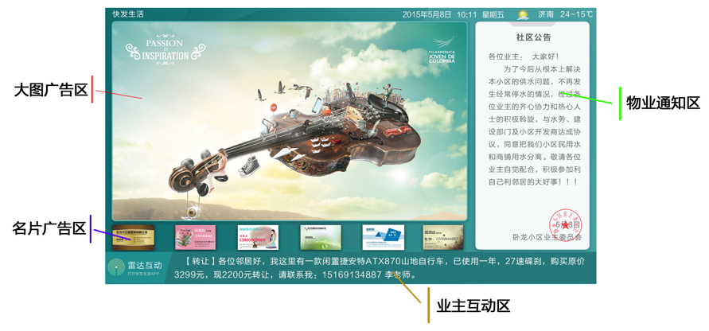
案例
车辆服务
消费电子
智能抄表
无线POS
移动媒体
生产及环境监测
山东快发网络科技有限公司：
产品
智能数字大屏幕
生活社区APP
年需求1万张sim，ARPU￥

Slide 51
车辆服务
消费电子
智能抄表
无线POS
移动媒体
生产及环境监测
移动媒体面临的挑战
主要诉求
实时远程诊断
如何远程修复显示屏连接故障，及时解除危机？

Slide 52
车辆服务
消费电子
智能抄表
无线POS
移动媒体
生产及环境监测
主要诉求
利用闲时优惠资费降低成本
用区域来定义

Slide 53

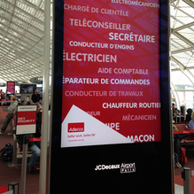
车辆服务
消费电子
智能抄表
无线POS
移动媒体
生产及环境监测
“便捷地连接我们的数字广告牌，它们位于机场、火车站、商场、超市和道路旁。”
Rainer Thomas, CEO, JCDecaux
灵活套餐，非高峰时段
自动化引擎，套餐切换
设备信息、状态实时查看

Slide 54
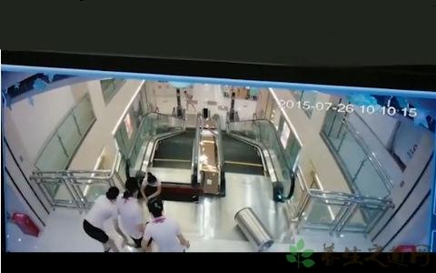
车辆服务
消费电子
智能抄表
无线POS
移动媒体
生产及环境监测
带病运行
2015年7月26日上午10时左右，湖北荆州安良百货商场发生了一起电梯安全事故，一名30岁的女子被绞入自动扶梯后身亡

Slide 55
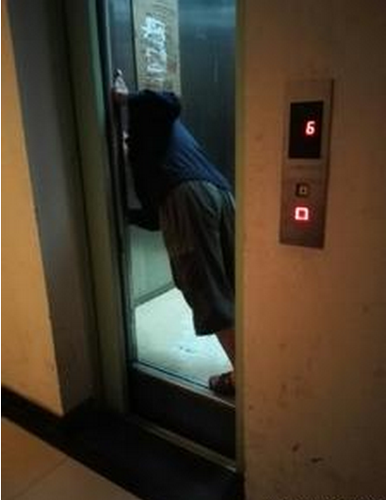
车辆服务
消费电子
智能抄表
无线POS
移动媒体
生产及环境监测
失控
2015年8月5日，北京和平里中街3号院2号楼内，一部正在运营的电梯发生故障。事发时，电梯从13层快速直降到了6层，且梯门无法打开。

Slide 56
现状与方案
车辆服务
消费电子
智能抄表
无线POS
移动媒体
生产及环境监测
自2005年以来，全国平均每年发生电梯事故约40起，死亡人数约30人
2011年全国发生电梯事故56起，死亡41人
2012年全国伤亡事故36起，死亡28人
2013年全年伤亡事故48起，死亡36人
目前各电梯厂家方案：
电梯远程监控部分与其控制系统和拖动控制系统构成一个整体，
系统根据电梯运行数据对系统的运行状况进行综合评估
加装视频监控

Slide 57
应用案例
车辆服务
消费电子
智能抄表
无线POS
移动媒体
生产及环境监测
深圳汇川电梯
重庆飞茂电梯
吴江申龙电梯
永大电梯
上海用通
蒂森电梯
预计2015年上线4万sim，每年以10万递增。
ARPU：￥3-￥20不等

Slide 58
车辆服务
消费电子
智能抄表
无线POS
移动媒体
生产及环境监测
生产环境监控行业面临的挑战
主要诉求
如何实时了解设备运行状态？
设备状态可视化

Slide 59
车辆服务
消费电子
智能抄表
无线POS
移动媒体
生产及环境监测
生产环境监控行业面临的挑战
主要诉求
如何主动地监控设备的异常行为，提前预警？
自动化引擎、API集成
终端串号发生变更时
变更SIM卡的状态

Slide 60
车辆服务
消费电子
智能抄表
无线POS
移动媒体
生产及环境监测
生产环境监控行业面临的挑战
主要诉求
实时远程诊断
如何远程修复设备连接故障，及时解除危机？

Slide 61
车辆服务
消费电子
智能抄表
无线POS
移动媒体
生产及环境监测
生产环境监控行业面临的挑战
主要诉求
自动化引擎
如何对设备进行自动化管理，从而降低维护成本、提高效率？
过去一段时间内无任何连接
变更SIM卡的状态至已停用

Slide 62

车辆服务
消费电子
智能抄表
无线POS
移动媒体
生产及环境监测
案例: 自动化供应量及更新
之前
货运过程中不产生费用
之后
免费的生产测试
可靠的安装
自动激活
设备更新触发器
设备测试合格
设备软件更新完毕
!
安装成功
设备激活，固件升级
设备运抵无法启用
还未形成交易却已产生费用
安装不可预知
!
!
远程升级
工厂
家庭安装

Slide 63

案例: 消除宕机时间, 提升服务可靠性
车辆服务
消费电子
智能抄表
无线POS
移动媒体
生产及环境监测
之后
BEFORE
针对故障的响应
企业对故障的不可见
拖延了客户的解决方案时间
极高的支持成本
!
事件实时监测
能立即诊断故障原因
远程软件更新
满足高SLA，避免收入损失
故障获知，网络畅通
!
正常运行
正常操作
!
软件升级
!
1 min.
!
Software updated
ABB 在 瑞典
客户在墨西哥

Slide 64
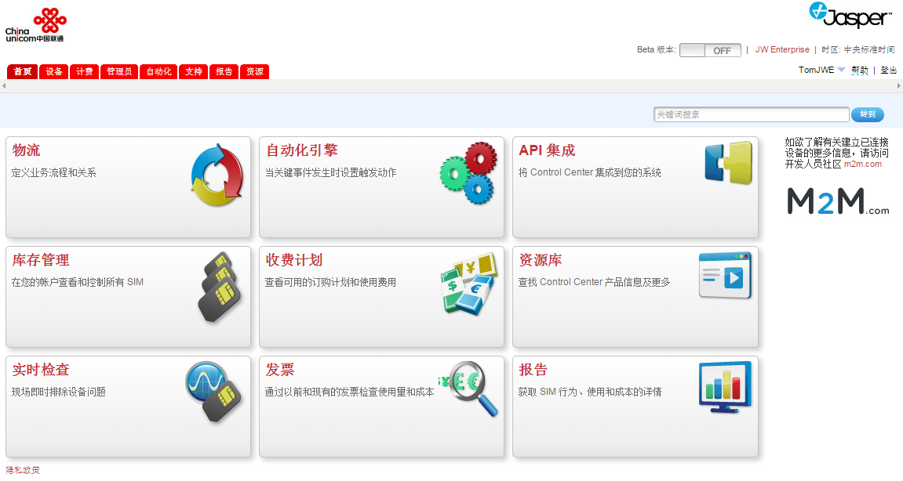
平台演示

Slide 65
终端
网络
物联网平台
企业 IT系统
联通M2M
Control Center
企业 IT 系统
部署 • 管理 • 盈利
主要需求
如何快速部署大量的终端，并实现控制？
生命周期管理
如何对终端的用量进行精准的控制，主动地监控终端的异常行为，从而降低使用成本？
自动化规则引擎、账单
如何对终端进行自助管理，从而降低维护成本、提高维护效率？
实时网络诊断、API集成

Slide 66
谢谢！

